Slide 1


TÊN ĐỀ TÀI PHÁT TRIỂN GAME LINES TRÊN WEB SỬ DỤNG MEDIAPIPE VỚI TƯƠNG TÁC ĐIỀU KHIỂN BẰNG CỬ CHỈ TAY
TRƯỜNG ĐẠI HỌC TRÀ VINH
KHOA KỸ THUẬT - CÔNG NGHỆ
BÁO CÁO THỰC TẬP ĐỒ ÁN CƠ SỞ NGÀNH
Giáo viên hướng dẫn:
TS. Nguyễn Bảo Ân
Sinh viên thực hiện:
Họ tên: Nguyễn Phước Hiệp
MSSV: 110122005
Lớp: DA22TTA

Slide 2
1
2
3
Tổng quan về đề tài
Lý do chọn đề tài
Cơ sở lý thuyết
Khái quát về bài toán
Các bước thực hiện
Kết quả thực hiện
Kết quả đạt được và hướng phát triển
NỘI DUNG
4
5
6
7

Slide 3



1. Tổng quan về đề tài
Là một trò chơi cổ điển với lối chơi chiến thuật, Game Lines cần được làm mới để duy trì sức hút trong bối cảnh công nghệ phát triển nhanh chóng.
Sử dụng MediaPipe – thư viện AI mạnh mẽ của Google – để nhận diện cử chỉ tay, giúp mang đến trải nghiệm tương tác tự nhiên, độc đáo.
Đóng góp vào xu hướng ứng dụng AI trong lĩnh vực giải trí, đồng thời mở ra cơ hội nghiên cứu và phát triển các trò chơi tương tác không chạm trong tương lai.

Slide 4



2. Lý do chọn đề tài
Đổi mới trải nghiệm
chơi game Lines
Ứng dụng công nghệ nhận diện cử chỉ tay trong thời đại số
Học tập kĩ năng ứng dụng MediaPipe để phát triển tính năng điều khiển bằng cử chỉ
Phát triển game Lines trên nền tảng web với tính năng điều khiển bằng cử chỉ tay sử dụng công nghệ MediaPipe không chỉ làm mới trải nghiệm chơi game quen thuộc mà còn mở ra một xu hướng sáng tạo và tương tác hiện đại trong thời đại số.

Slide 5





3. Cơ sở lý thuyết
GAME LINES

Slide 6
4. Khái quát về bài toán
Bắt đầu
Tạo bảng 9x9
Tạo bóng
Tạo bóng dự đoán
Di chuyển
Cộng điểm
Bóng trên 1 hàng >= 5
NO
YES
Tạo bóng và bóng dự đoán mới
Bảng đầy
Kết thúc
NO
YES

Slide 7
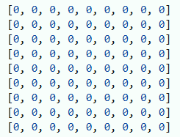
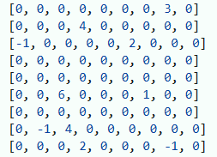



5. Các bước thực hiện
Tạo bảng
Bảng ban đầu được khởi tạo là ma trận 9x9
Tạo bóng và bóng dự đoán
Các bóng thật sẽ có giá trị từ 1 đến 6
Các bóng dự đoán sẽ có giá trị là -1

Slide 8
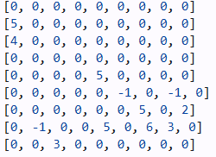
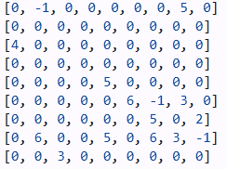

5. Các bước thực hiện
Di chuyển bóng
Bước 1: Ghi nhận 2 điểm đầu và điểm đến
Bước 2: Ứng dụng thuật toán BFS tìm đường đi giữa hai điểm đó.
Nếu có một đường đi từ điểm đầu và điểm đến
Bước 3:
Gán giá trị cho điểm đến bằng giá trị điểm đầu
Giá trị điểm đầu được gán lại bằng 0

Slide 9
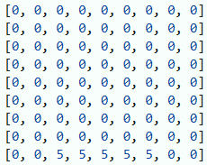

5. Các bước thực hiện
Kiểm tra ghi điểm
Bước 1: Kiểm tra lần lượt các hàng ngang, dọc chéo của toàn ma trận.
Bước 2: Lưu lại vị trí nếu có tồn lại một hàng bóng giống nhau từ đủ 5 quả trở lên.
lưu
Bước 3: Cộng điểm cho người chơi
Bước 4: Xóa các quả bóng và gán giá trị tại những vị trí đó bằng 0

Slide 10
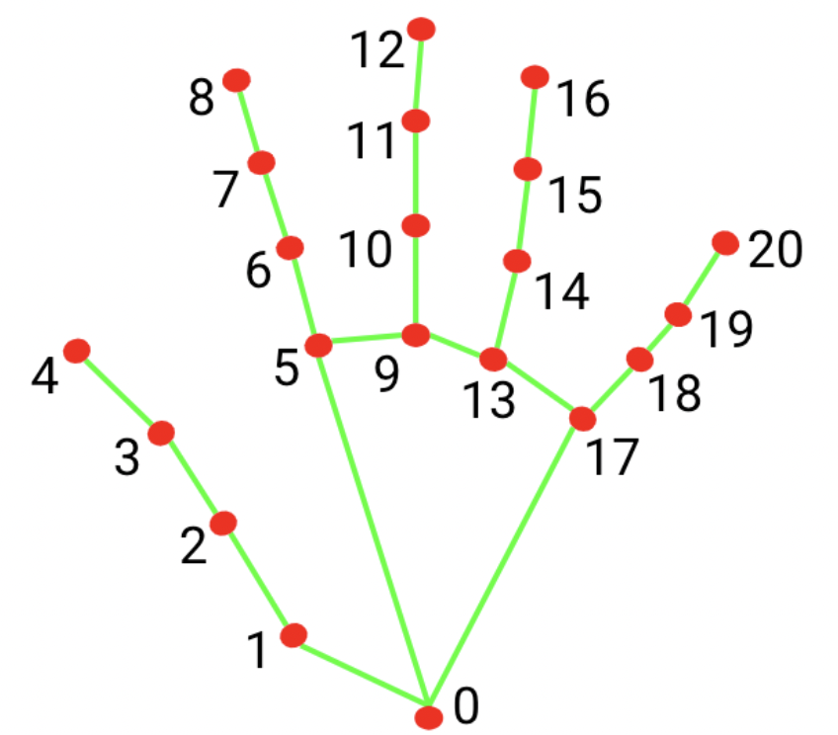
5. Các bước thực hiện
Kết nối MediaPipe
Đầu tiên cần cài đặt module MediaPipe Hands và vẽ một con trỏ ảo hiển thị giữa màn hình người chơi.
Bước 1: Lấy hình ảnh từ webcam
Bước 2: Xác định tọa độ các điểm cần phân tích
Di chuyển
Di chuyển con trỏ ảo theo tọa độ của đầu ngón trỏ (điểm 8)
Điều kiện:
+ Ngón trỏ đang mở.
+ Các ngón còn lại co.

Slide 11
5. Các bước thực hiện
Kết nối MediaPipe
Chọn bóng (click)
Điều kiện:
+ Ngón trỏ và ngón cái đang mở.
+ Các ngón còn lại co.
+ Sau đó ngón trỏ từ từ co lại.
Lấy tọa độ của con trỏ ảo và dựa vào tọa độ đó để xác định người chơi có chọn vào một ô trong bảng chơi hay không.
Nếu tọa độ nằm trong bảng chơi, chọn bóng ngay tại vị trí của con trỏ ảo.

Slide 12
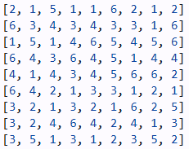
5. Các bước thực hiện
Kết thúc trò chơi
Ma trận không còn xuất hiện giá trị 0
Điểm của người chơi sẽ được lưu trên cơ sở dữ liệu.
Hiện thông báo kết thúc trò chơi

Slide 13
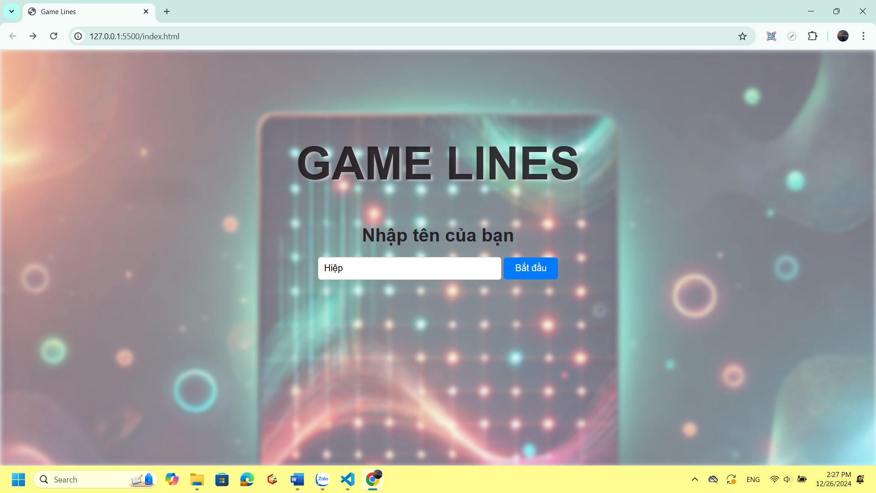
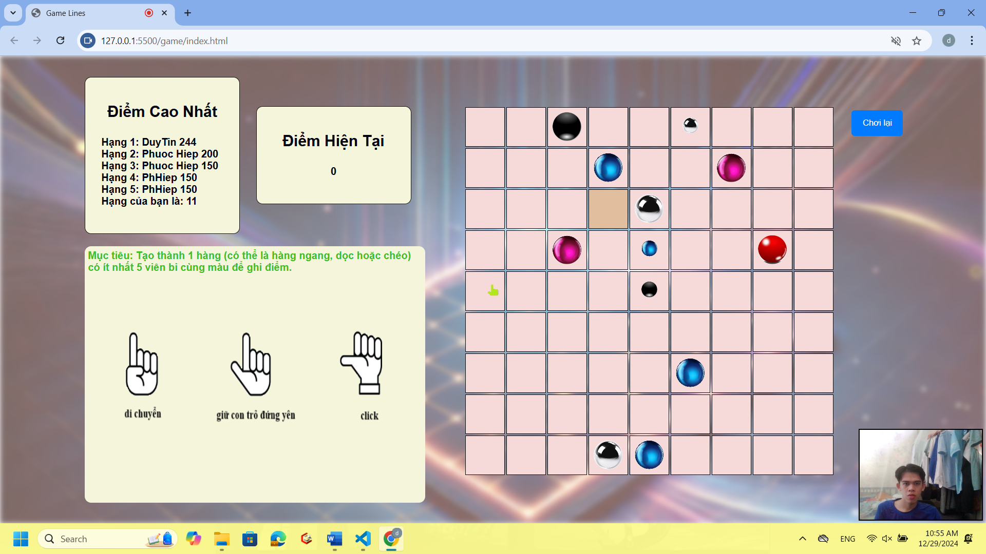
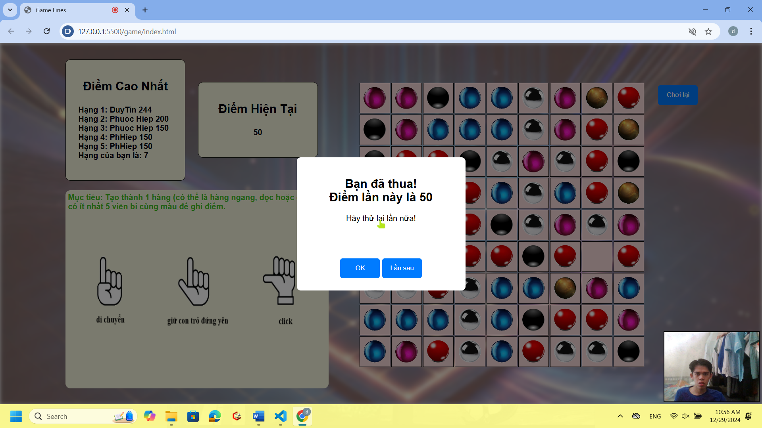
6. Kết quả thực hiện
- Thiết kế thành công game Lines có thể sử dụng cử chỉ tay để tương tác với trò chơi.
Một số giao diện của trò chơi:

Slide 14
7. Kết quả đạt được và hướng phát triển
Kết quả đạt được
Phát triển thành công game Lines trên web có thể chơi bằng cử chỉ tay.
Ứng dụng MediaPipe để xử lý hình ảnh từ webcam.
Biết xử lí một số sự kiện của JavaScript và xây dựng thành công một số thuật toán của trò chơi.
Biết sử dụng dịch vụ cơ sở dữ liệu Firebase Realtime Database của Google.
Hướng phát triển
Cải thiện và nâng cấp giao diện cũng như một số hiệu ứng mới trong trò chơi.
Khả năng hỗ trợ đa nền tảng.
Phát triển thêm chế độ chơi mới.

Slide 15
Tài liệu tham khảo
[1] Đoàn Phước Miền, Phạm Thị Trúc Mai (2014), Thiết kế và Lập trình Web, Bộ môn Công nghệ Thông tin, Khoa Kỹ thuật và Công nghệ, Trường Đại học Trà Vinh.
[2] Trầm Hoàng Nam (2013), Lý thuyết đồ thị, Bộ môn Công nghệ Thông tin, Khoa Kỹ thuật và Công nghệ, Trường Đại học Trà Vinh.
[3] M. Haverbeke, Eloquent JavaScript: A Modern Introduction to Programming, 4th edition. No Starch Press, 2024.
[4] Quang Trần, “MediaPipe: Live ML Solutions và ứng dụng vẽ bằng Hands Gestures,” 2021. [Trực tuyến]. Địa chỉ: https://viblo.asia/p/mediapipe-live-ml-solutions-va-ung-dung-ve-bang-hands-gestures-gAm5ymOV5db. [Truy cập 23/12/2024].
[5] Trần Gia Nhuận, “Tìm hiểu về Firebase Realtime Database,” 2018. [Trực tuyến]. Địa chỉ: https://viblo.asia/p/tim-hieu-ve-firebase-realtime-database-Az45bxzVZxY. [Truy cập 25/12/2024].

Slide 16
Cảm ơn Thầy, Cô và các bạn đã lắng nghe!

